Slide 1
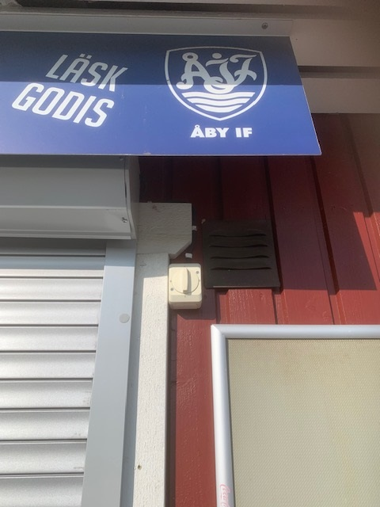
HUVUDSTRÖMBRYTARE TILL JALUSIET!
(SITTER PÅ UTSIDAN)
0 = EJ PÅSLAGEN
1 = PÅSLAGEN

